Slide 1
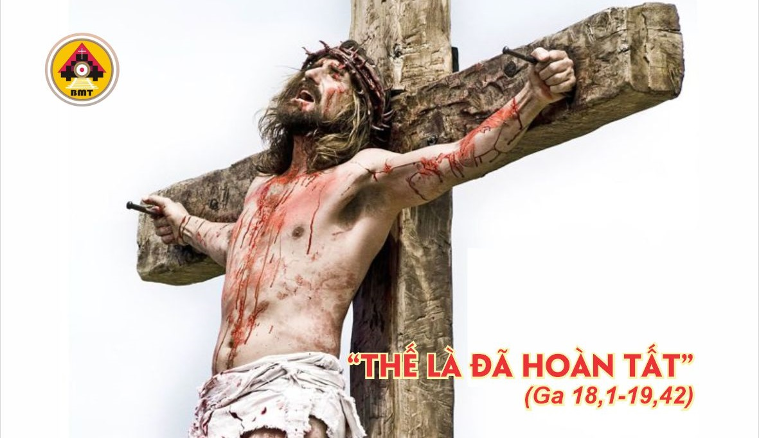

THỨ SÁU TUẦN THÁNH

Slide 2

Lạy Chúa, xin thương xót tôi, vì tôi đang gặp nạn, xin cứu gỡ tôi khỏi tay quân thù và những người bách hại tôi. Lạy Chúa, xin đừng để tôi hổ ngươi vì đã kêu cầu Chúa.
Ca nhập lễ

Slide 3

Bài Ðọc I: Is 52, 13-53, 12
Trích sách Tiên tri I-sai-a.
“Người đã bị thương tích vì tội lỗi chúng ta”.

Slide 4
Tv 30, 2 và 6. 12-13. 15-16. 17 và 25
Ðáp: Lạy Cha, con phó linh hồn con trong tay Cha
ĐÁP CA :

Slide 5

Bài Ðọc II: Dt 4, 14-16; 5, 7-9
Trích thư gởi tín hữu Do Thái.
“Người đã học vâng phục do những đau khổ Người chịu, và khi hoàn tất, Người đã trở nên căn nguyên ơn cứu độ đời đời”.

Slide 6
Chúa Kitô vì chúng ta đã vâng lời cho đến chết, và chết trên thập giá. Vì thế, Thiên Chúa đã tôn vinh Người, và ban cho Người một danh hiệu vượt trên mọi danh hiệu.
Câu Xướng Trước Phúc Âm:

Slide 7
Phúc Âm: Ga 18, 1 – 19, 42

Slide 8
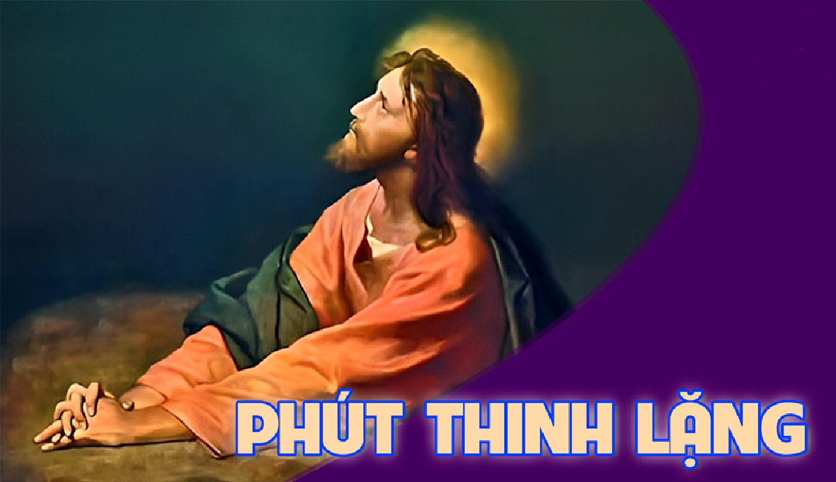

Slide 9
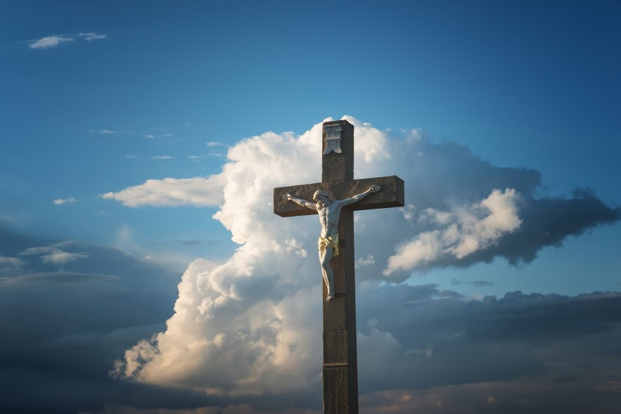
Kính Thờ Thánh Giá

Slide 10
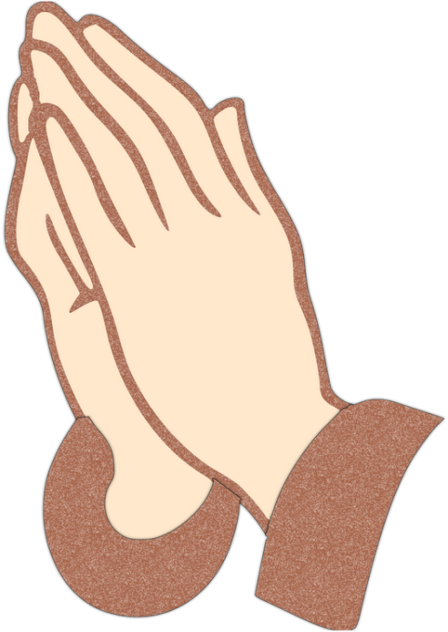
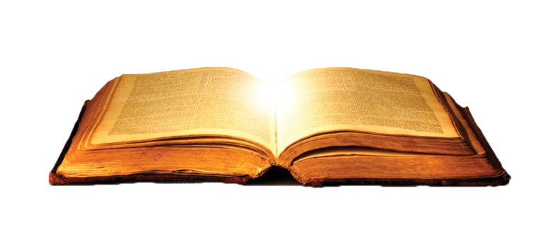
CẦU NGUYỆN CHO MỌI NGƯỜI

Slide 11
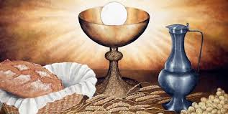
Rước Lễ

Slide 12
Lạy Thiên Chúa toàn năng hằng hữu, nhờ mầu nhiệm Ðức Giê-su Ki-tô chịu chết và sống lại, Chúa đã thương đổi mới chúng con. Xin tiếp tục công trình Chúa đã thực hiện mà làm cho chúng con tích cực thông phần vào mầu nhiệm cao cả này, để suốt đời chúng con hăng say phục vụ Chúa. Chúng con cầu xin…
Lời Nguyện Hiệp Lễ

Slide 13
THỨ SÁU TUẦN THÁNH

